Slide 1

Comunicação interpessoal – Feedback e Comunicação Não Violenta
Profª Adriane Werner, MSC

Slide 2

A importância da Comunicação nas organizações
60% dos profissionais que participaram do 2020 State of Business Communication Report disseram ter todos os meses pelo menos um contratempo no trabalho devido a problemas de comunicação;
29% dos respondentes do questionário 2018 PMI’s Pulse of the Profession afirmaram que a comunicação inadequada é a principal causa dos projetos falharem em suas empresas;
74% dos profissionais que responderam ao questionário do Communication Statistics 2020 trocaram empresas com comunicação desorganizada por uma concorrente.
Fonte: https://www.zendesk.com.br/

Slide 3

As três dimensões da comunicação
Intrapessoal
Interpessoal
Em público

Slide 4

Comunicação INTRAPESSOAL
Diálogos internos
Autoconhecimento
Controle emocional

Slide 5

Comunicação INTERPESSOAL
Representa a maior parte da comunicação cotidiana
Pode fortalecer relacionamentos
Melhorar trabalho em equipe
Assertividade
Clareza
Objetividade
Coesão
Coerência

Slide 6
Comunicação Não Violenta
Você já percebeu que...
Muitas vezes somos mais amáveis com estranhos do que com os que mais gostamos ou amamos? É mais fácil estrilar com nossos amores, familiares, amigos e colegas mais próximos...

Slide 7
Você já percebeu que...
Tem gente que se comunica de maneira mais seca e tem gente que é mais naturalmente terna?
O que será que está por trás disso?
Criação, comunicação em família, história de vida, tristeza, depressão, aprendizados equivocados (do que seja “profissionalismo”, por exemplo).

Slide 8
Como sou e como me veem?
Pense nas seguintes perguntas:
Transmito calma ou ansiedade ao falar?
Tenho clareza ao me expressar?
Sou empático (a)?
Sou autoritário (a)?
Sou frouxo (a)?

Slide 9
Como sou e como me veem?
Sou bom ouvinte?
“Compro a ideia” e me sinto engajado (a) aos objetivos da organização?
Consigo engajar meus colegas em torno de objetivos importantes para a organização?
Compreendo minhas necessidades e desejos específicos?
Sei expressar minhas necessidades e desejos específicos?

Slide 10
Como sou e como me veem?
O que eu digo provoca medo, culpa ou vergonha?
Prefiro fazer sozinho (a) do que explicar (mil vezes) ao colega?
Sou autêntico (a) ou grosseiro (a)?
Consigo observar ou ouvir sem julgar?
Consigo compreender que há uma história de vida por trás de cada comportamento?

Slide 11
Comunicação Não Violenta 4 Passos
Marshal Rosenberg, anos 1960
Observar sem julgar
Sentimento
Necessidade
Pedido (comunicação)

Slide 12
Comunicação Não-Violenta
Empatia
Escuta Ativa
Escuta Empática

Slide 13
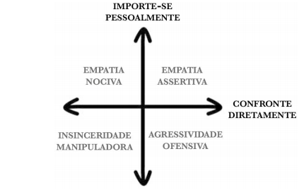
Kim Scott – Empatia Assertiva

Slide 14
Feedback Assertivo
O que e quando falar?
Elogios em público, críticas em particular
Não ter medo de criticar
“Passar a mão na cabeça” é pior para todos: a equipe, o líder, o liderado em questão...
Criticar atitude, e não pessoa

Slide 15
Feedback Assertivo
Como fazer e receber críticas?
Pedir e incentivar feedback
Estou pronto (a) para ser criticado (a)?
Binômio: liberdade e responsabilidade
Feedback formal e informal

Slide 16
Técnicas de motivação para si e para seus liderados
Como se motivar?
O que te motiva?
O que motiva meus companheiros?
Sugestão: As cinco linguagens do amor, análise de perfil sensorial

Slide 17
Análise do Perfil
Planejador - tenta antecipar as condições e detalhar o caminho antes de agirem.
Executor - é otimista e constante no cumprimento de tarefas.
Comunicador - Seu ponto forte é a capacidade de interação com outras pessoas
Analista - profissional minucioso e centrado na qualidade.

Slide 18
Ao telefone e outras situações...
Tom de voz
Velocidade da fala
Velocidade das respostas
Entonação
Falar sorrindo

Slide 19
Em reuniões e encontros presenciais ou remotos
Postura acolhedora
“quase-sorriso”
Semblante de atenção
Participação efetiva

Slide 20
E quando tudo isso é por escrito?
Saber medir o grau de formalidade – em e-mails e mensagens instantâneas
Como dar o “tom de voz” a uma mensagem escrita?
Novos comportamentos no uso da pontuação, emojis e figurinhas

Slide 21

Oratória Descomplicada
Adriane Werner

Slide 22
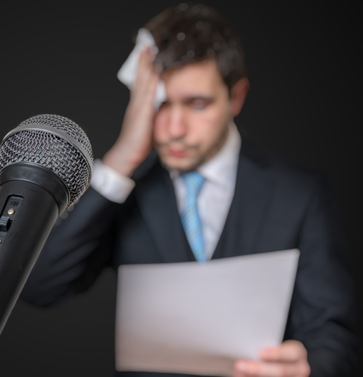
Por que temos medo de falar em público?
Ansiedade
Exposição
Ser julgado
Traumas anteriores
Razões ancestrais

Slide 23
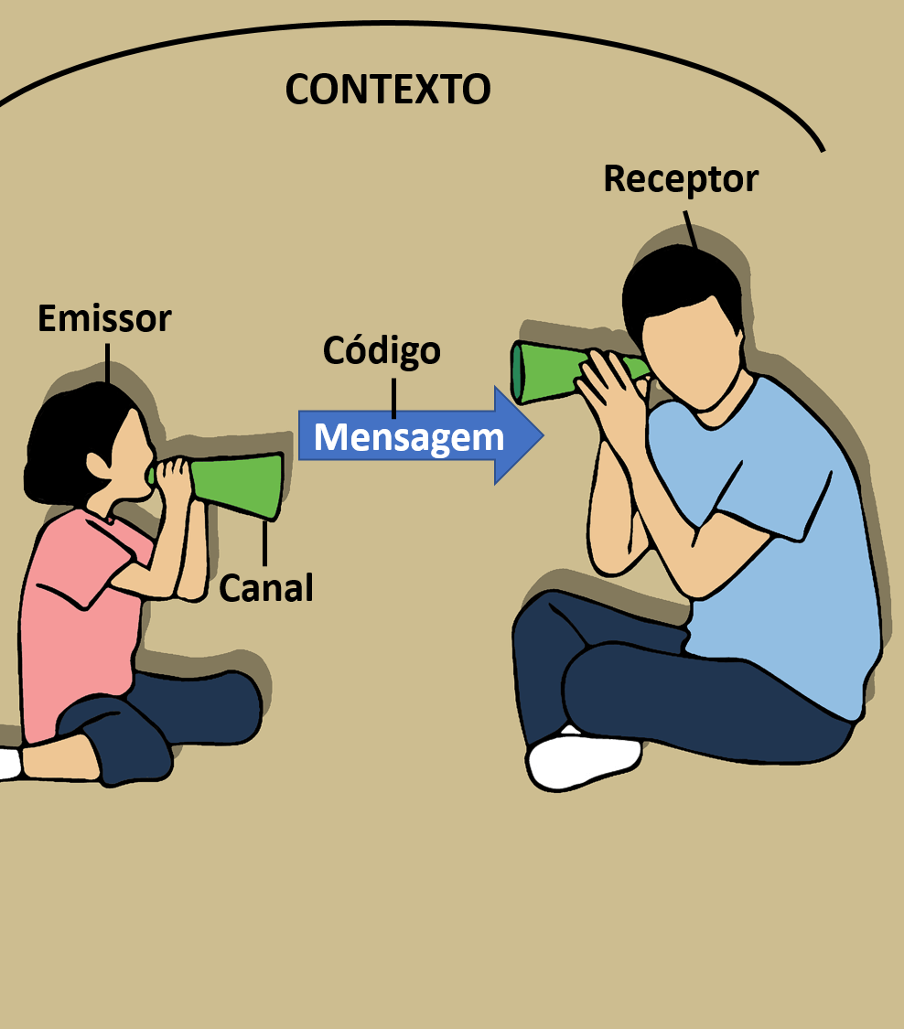
Elementos da comunicação
O que é necessário para haver conexão entre EMISSOR e RECEPTOR?

Slide 24

Interdependência entre
EMISSOR e RECEPTOR

Slide 25

O que é o CÓDIGO?

Slide 26
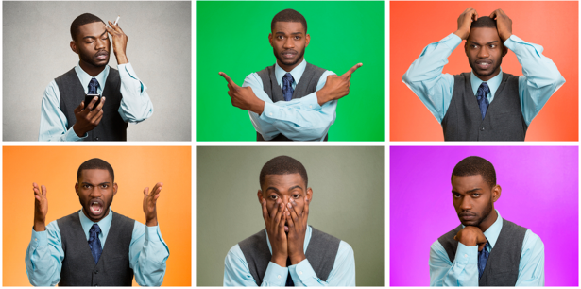
Linguagem Corporal
Gestos, olhar, postura, movimentação

Slide 27

A importância da Introdução!

Slide 28

Desenvolvimento: o seu conteúdo!
Dados, informações, exemplos, fatos, números, comparações, testemunhos
O risco do humor – e boas alternativas a ele!

Slide 29
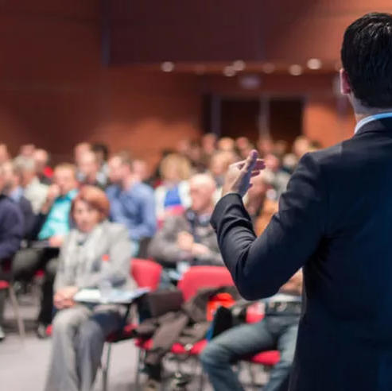
Conclusão
A cereja do bolo!

Slide 30

Obrigada!
Adriane Werner
(41) 99701 8070

